Slide 1
TAoA
Corporate Design

Slide 2
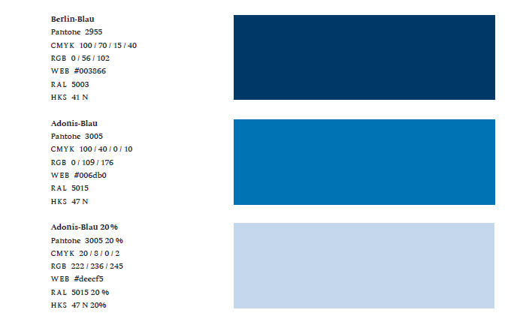
Schrift Muli,
wie auf der UKM Website
UKM Farben

Slide 3


Slide 4


Slide 5


Slide 6


Slide 7


Slide 8


Slide 9


